Slide 1
Великий гражданин нашего Отечества
МИХАИЛ ВАСИЛЬЕВИЧ ЛОМОНОСОВ 1711-1765

Slide 2
Цели:
Подвести итог сформированных представлений о жизни основоположника отечественной науки М.В.Ломоносова;
Обобщить знания;
Проверить сформированность умения делать выводы;
Воспитывать чувство гордости за Россию, дающую миру таких учёных, каким был М.В.Ломоносов;
Способствовать развитию познавательных интересов и желания учиться.

Slide 3
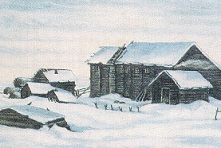
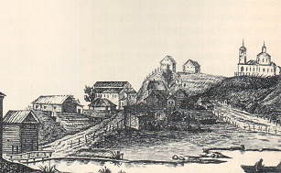
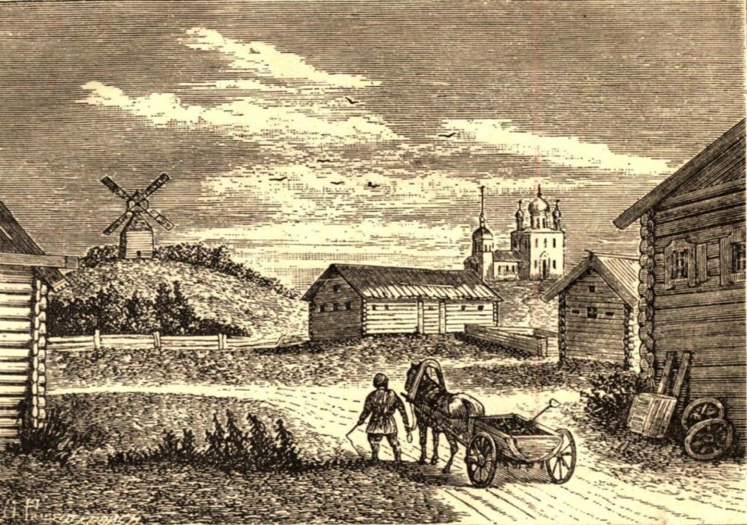
Деревня Мишанинская Архангельской губернии

Slide 4
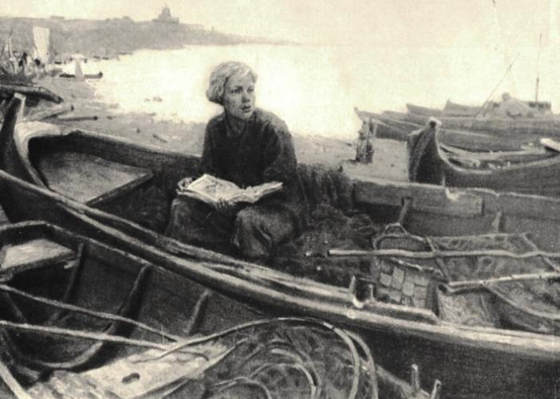
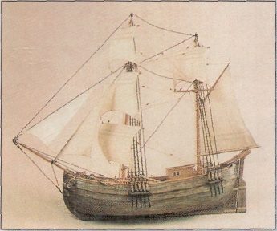
Галиот Модель

Slide 5
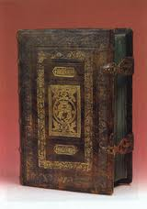
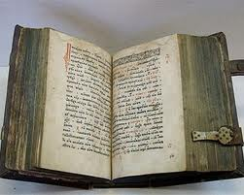
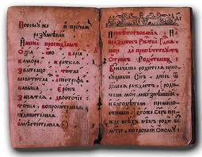
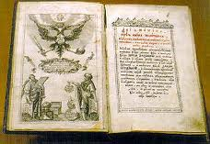
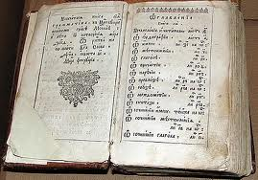
Книги в доме Ломоносовых
«Грамматика»
Мелетия Смотрицкого
«Арифметика»
Леонтия Магницкого

Slide 6
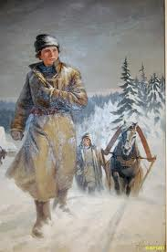
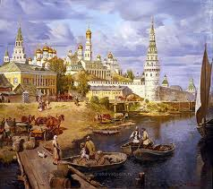
Получив паспорт, заняв у соседа три рубля, прихватив с собой «Арифметику» и «Грамматику», 9 декабря 1730 года он с молчаливого согласия отца покинул родительский дом

Slide 7
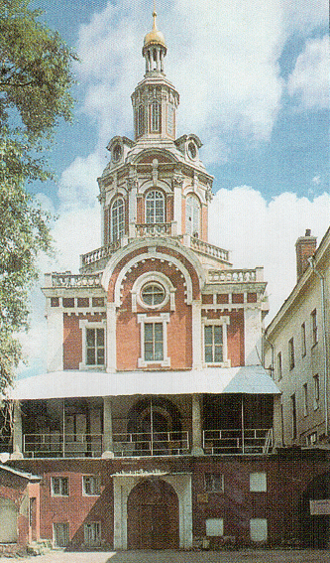
Здание церкви бывшей
Славяно-греко-латинской академии
3 коп. в день
1 коп. – на хлеб
1 коп. – на квас
1 коп. – на обувь

Slide 8
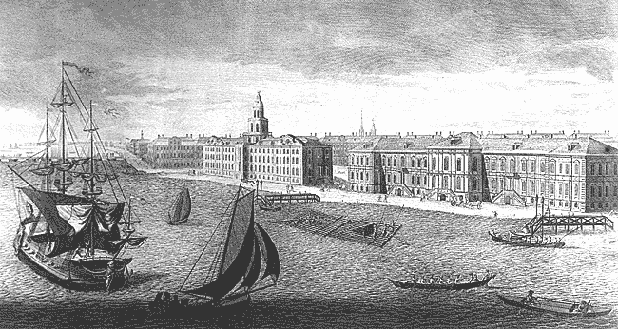
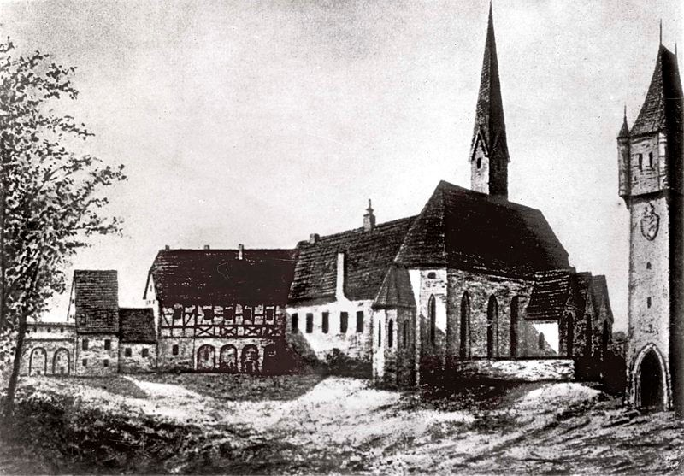
Петербургская академия
Университет в г. Марбурге

Slide 9
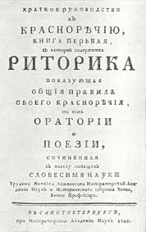
Титульный лист «Краткого летописца с родословием»
М. В. Ломоносова. 1760.
Титульный лист «Риторика»
М. В. Ломоносова. 1748.
Титульный лист «Российской грамматики»
М. В. Ломоносова. 1755.

Slide 10
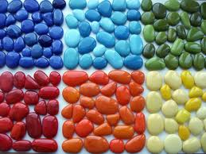
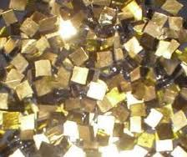
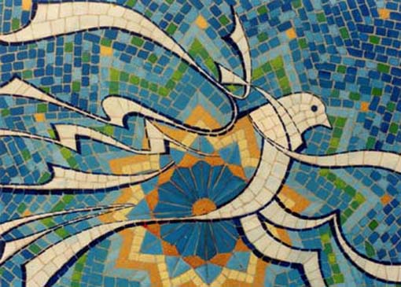
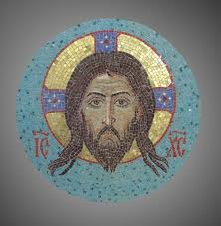
Смальта – цветное непрозрачное стекло.
Мозаика

Slide 11
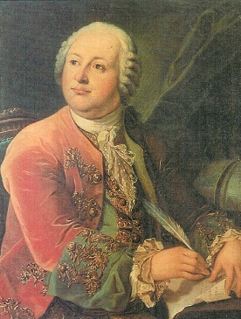
Открытия в области химии

Slide 12
Разработка земных недр

Slide 13
Московский государственный университет

Slide 14
Восстановите план рассказа о Ломоносове
Детские и юношеские годы.
Учёба в Славяно-греко-латинской академии.
Учёба в Петербургской академии.
Учеба за границей.
Возвращение в Россию.
Работа в Петербургской академии наук.

